Slide 1
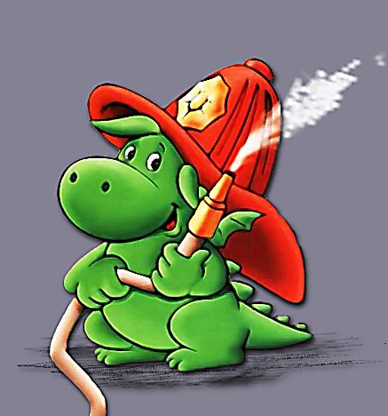
Premeny látok
Požiar a jeho hasenie

Slide 2
Požiar :
Požiar je každé nežiaduce horenie.
Pri požiari sú priamo ohrozené:
životy a zdravie ľudí,
zvieratá,
životné prostredie,
majetok.
Hlavné príčiny vzniku požiaru:
úder blesku, samovznietenie,
deti bez dozoru rodičov,
nedbalosť človeka (zakladanie ohnísk, vypaľovanie trávy, odhodený ohorok z cigarety),
porušovanie bezpečnostných zásad pri práci,
skrat , technické nedostatky zariadení,
úmyselné založenie požiaru, ...

Slide 3
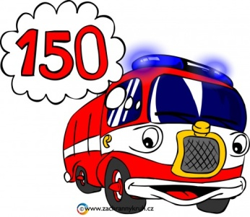
Čo treba robiť v prípade požiaru:
Zachovať pokoj a rozvahu!
Malý požiar rýchlo uhasiť.
Zavolať dospelého.
Ak nie je nablízku dospelý, volať čísla: 150, 112
Predstaviť sa, povedať čo a kde horí, odpovedať na otázky, čakať na spätné zavolanie!
Ak je to možné, opustiť horiaci priestor.
Nepoužívať výťah.
Ak to nie je možné dostať sa k oknu, otvoriť ho a volať o pomoc.
Neotvárať dvere do miestnosti kde horí (kľučky sú horúce).

Slide 4
Hasenie požiaru:
Základná zásada hasenia:
Zrušiť aspoň jednu podmienku horenia:
zápalná teplota
zápalná teplota
zápalná teplota
kyslík
kyslík
horľavá látka
horľavá látka
Znížiť teplotu pod zápalnú teplotu!
Odstrániť horľavú látku!
kyslík
horľavá látka
Zabrániť prístupu vzdušného kyslíka!

Slide 5
Hasenie požiaru:
Väčšinou sa používajú pri hasení kombinácie odstránenia aspoň dvoch podmienok horenia.
Hasiacimi látkami sú najčastejšie:
Voda – ochladí horiacu látku, zabráni prístup kyslíka k horiacej látke.
Piesok – zabráni prístupu kyslíka k horiacej látke.
Oxid uhličitý – ochladí horiacu látku svojim vyparovaním, nepodporuje horenie, zabráni kyslíku prístup k horiacej látke.

Slide 6
Hasiace prístroje a hasené látky:
Hasiaci prístroj | Hasiaca látka | Čo môžeme hasiť. | Čo nesmieme hasiť!
vodný | voda | Tuhé látky, ktoré nereagujú s vodou. | Elektrické zariadenia. Horiace kvapaliny. Horčík.
penový | voda, oxid uhličitý | Tuhé a kvapalné látky. | Elektrické zariadenia.
snehový | oxid uhličitý | Všetky skupenstvá horľavín. Elektrické zariadenia. | Požiar alkalických kovov. Práškové látky.
práškový | veľmi jemný prášok: napr. uhličitan sodný | Všetky skupenstvá horľavín. Elektrické zariadenia. | Jemná mechanika a elektronika. Práškov látky.
halotrónový (halónový) | špeciálna *chemická látka | Kvapaliny, jemná mechanika, počítače, umelecké diela | Požiar v uzavretých priestoroch, ľahké kovy
*hexafluórpropán alebo tetradekafluorhexán alebo tetrafluoridbrometán ( zdroj internet)

Slide 7
Hasené látky a hasiace prístroje :
Horiaca látka | Prístroj
 | vodný | penový | snehový | práškový | halónový
pevné látky mimo kovov | výborne | dobre | na sypké hmoty obmedzene | obmedzene | nie
kvapalné horiace látky | nie | výborne | dobre | výborne | výborne
plynné horiace látky | nie | nie | dobre | dobre | dobre
horľavé ľahké kovy | nie | nie | nie | len špeciálny typ D | nie

Slide 8
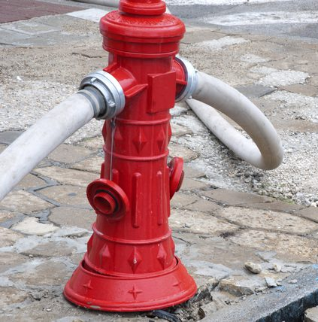
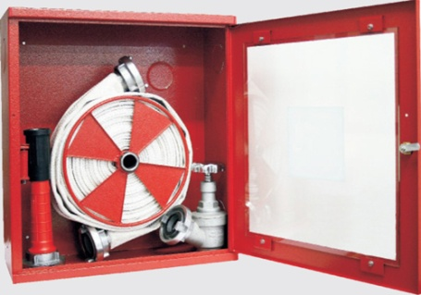
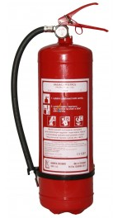
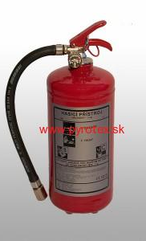
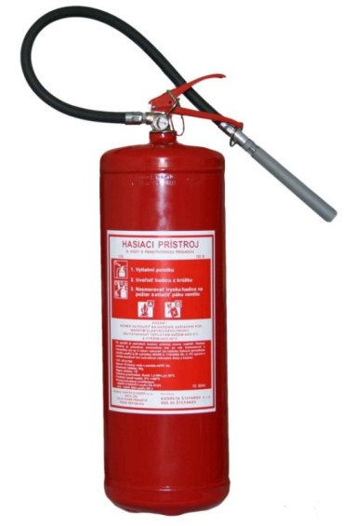
Hasiace prístroje:
Hydrant v budove
Hydrant na ulici
Hasiaci prístroj do auta
Vodný hasiaci prístroj
Snehový hasiaci prístroj
Penový hasiaci prístroj
Práškový hasiaci prístroj
Plynový hasiaci prístroj

Slide 9
Domáca úloha
Pre 7.A a 7.B 11.5-15.5
Preštuduj si túto prezentáciu
Učivo nájdeš aj v učebnici na str. 73-75
Zapíš si do zošitu poznámky na str.74 dolu „zapamätáme si“
Prípadne si ešte doplň k poznámkam čo ťa zaujalo v prezentácii

